Slide 1


Харківський національний медичний університет
Кафедра медичної та біоорганічної хімії
«Медична хімія»
Лекція № 3
Кислотно-основна рівновага в біосистемах.
Буферні системи організму.
Лектор: зав.каф. медичної та біоорганічної хімії,
д.фарм.н., проф. Сирова Г.О.

Slide 2
ПЛАН ЛЕКЦІЇ
Електролітична дисоціація. Ступінь електролітичної дисоціації. Константа дисоціації.
Іонний добуток води. рН.
Розрахунок рН розчинів
3.1. Сильні кислоти і основи
3.2. Слабкі кислоти і основи
3.3. Солі
4. Метаболічні ацидоз і алкалоз. Дихальні ацидоз і алкалоз.
5. Буферні системи. Типи буферних розчинів.
6. Буферна дія.
7. Буферні системи організму.
8. Буферна ємність.

Slide 3
розчини електролітів
Електроліти - речовини, здатні в розчиненому або розплавленому вигляді проводити електричний струм.
Це провідники другого роду: кислоти, основи, солі.
Розчинення електроліту супроводжується електролітичною дисоціацією - розпадом молекули на іони, внаслідок взаємодії з розчинником.
● Теорія електролітичної дисоціації (С.Арреніус, 1887)
Фізична теорія розчинів: внаслідок теплового руху молекул відбувається їх зіткнення, яке в деяких випадках супроводжується розкладом молекул на складові частини, які потім зустрічаються і з'єднуються.
Ця теорія
● не віддзеркалює процеси, що відбуваються в розчинах електролітів
● не враховує взаємодію молекул і іонів розчиненої речовини між собою і з молекулами розчинника

Slide 4
Д. Менделєєв – хімічна теорія розчинів:
● зіткнення молекул або коливання іонів кристалічної решітки речовини, що розчиняється, не може бути причиною появи в розчині іонів
І. Каблуков 1891 р.:
● об'єднав фізичну і хімічну теорії
● пояснив механізм дисоціації електролітів:
молекули розчинника
+
молекули та іони речовини, що розчиняється
сольвати, гідрати

Slide 5
Кількісною характеристикою розпаду молекул на іони є:
Ступінь електролітичної дисоціації-
α =n / N або С_{дис.} / С₀ , де:
n і C_{дис.} – число і конц. продисоційованих молекул,
N и C₀ – число і конц. молекул вихідного електроліту
- залежить від:
природи розчиненої речовини - температури розчину
концентрації розчину - природи розчинника
Електроліти за α
Сильні електроліти
дисоціюють в розчині практично повністю. Це речовини з іонним і сильно полярним ковалентним зв'язком(всі розч. солі, H₂SO₄, HHal, HNO₃, HMnO₄,HClO₄, HCl, HI, луги).
Середної сили
- деякі органічні кислоти (мурашина, щавлева),
- деякі мінеральні кислоти (H₂SO₃, H₃PO₄, HNO₂),
- основи (Mg(OH)₂),
- солі (ZnCl₂,CdCl₂).
Cлабкі електроліти дисоціюють у розчині частково і зворотньо (H₂S,HCN,H₂CO₃,H₃BO₃, H₂SiO₃ , майже всі орг. к-ти, Н₂О,NH₄OH, малорозчинні
основи і солі).
В стані дінамічної рівноваги:
СН₃ СООН ⇆ СН₃СОО – + Н ⁺
К_{дис} = [СН₃СОО–] [Н⁺]
[СН₃СООН]

Slide 6
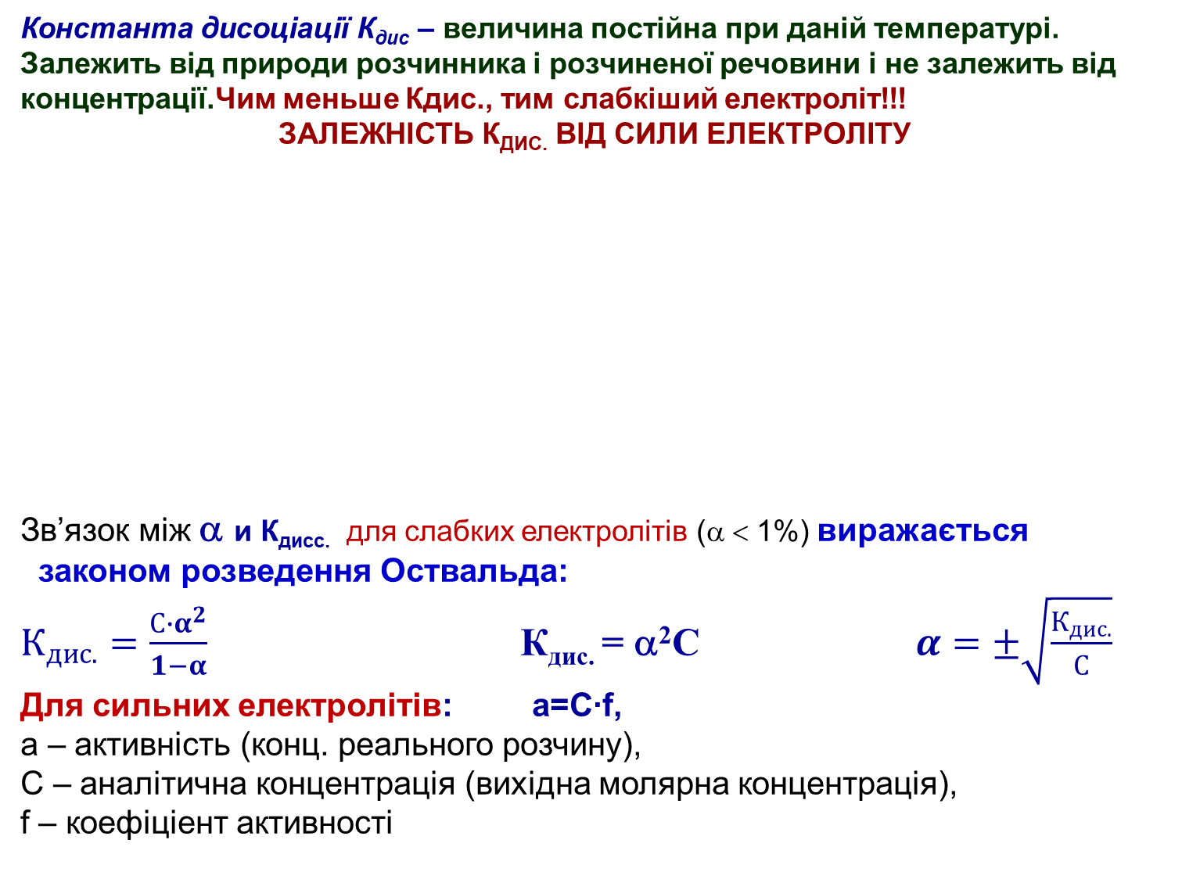
Константа дисоціації К_{дис} – величина постійна при даній температурі. Залежить від природи розчинника і розчиненої речовини і не залежить від концентрації.Чим меньше Кдис., тим слабкіший електроліт!!!
ЗАЛЕЖНІСТЬ К_{ДИС.} ВІД СИЛИ ЕЛЕКТРОЛІТУ
Зв’язок між α и К_{дисс.} для слабких електролітів (α < 1%) виражається
законом розведення Оствальда:
$К_{дис.}=\frac{С∙α^{2}}{1−α}$ К_{дис.} = α²С $α=±\sqrt{\frac{К_{дис.}}{С}}$
Для сильних електролітів: a=С∙f,
а – активність (конц. реального розчину),
С – аналітична концентрація (вихідна молярна концентрація),
f – коефіціент активності
Сила електроліту
Значення К_{дис.}
Приклад
Сильні
> 1,0
HNO₃, H₂SO₄, KOH
Середньої сили
10 ⁻⁴ −1,0
H₃PO₄, H₂SO₃, HNO₂
Слабкі
10⁻¹⁰ ⁻10⁻⁴
HOCl, CH₃COOH, NH₄OH
Дуже слабкі
< 10⁻¹⁰
HAlO₂, H₂O₂, H₂O

Slide 7
Іонний добуток ВОДИ– K_{w} (або К_{НОН})
Експеримент: чиста вода важко проводить електричний струм
Як слабкий електроліт вода частково дисоціює: 2Н₂О ⇆ Н₃О⁺ + ОН⁻
або скорочено: Н₂О ⇆ Н⁺ + ОН⁻
К_{дис}. = = 1,8∙10⁻¹⁶ при 22-25 ⁰С
за законом діючих мас
(виходячи з даних вимірювання електропровідності чистої води)
Концентрація недисоційованих молекул води постійна.
[Н₂О] = 1000г / 18 г/моль = 55,56 моль, тоді
[Н⁺]∙[ОН⁻] = 1,8∙10⁻¹⁶ ∙ 55,6 = 10⁻¹⁴ = K_{w}–const (при нормальній температурі).
При підвищенні температури Kw зростає, дисоциація води процес ендотермічний: при 30⁰С К_{НОН}=1,89∙10⁻¹⁴, при 50⁰С К_{НОН}=5,6∙10⁻¹⁴, при 100⁰С К_{НОН}=74∙10⁻¹⁴
Оскільки Kw = const, то у будь-якому розчині
(кислому, лужному, нейтральному)
добуток [ Н₃О⁺] і [ ОН⁻] при 298 К дорівнює 10⁻¹⁴.
Зручніше користуватися величиною рK_{w} = – lgK_{w} = 14.
[H₂O] рівноважна конц.
недис-х молекул H₂O
тобто молекул, що розпалися на іони мало

Slide 8
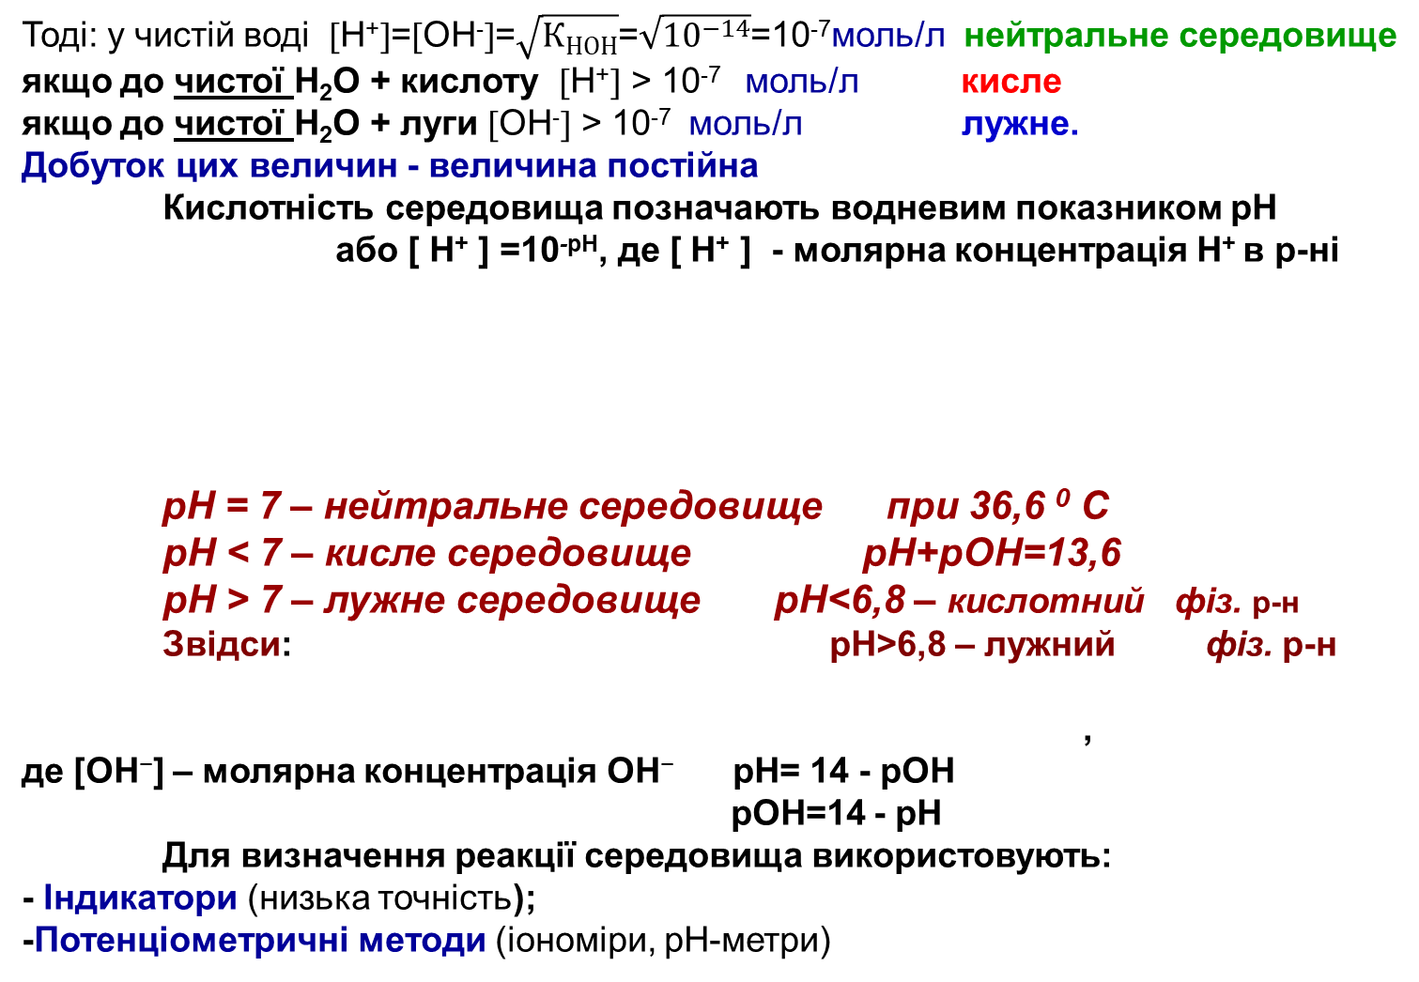
Тоді: у чистій воді [Н⁺]=[ОН⁻]=$\sqrt{К_{НОН}}$=$\sqrt{{10}^{−14}}$=10⁻⁷моль/л нейтральне середовище
якщо до чистої Н₂О + кислоту [Н⁺] > 10⁻⁷ моль/л кисле
якщо до чистої Н₂О + луги [ОН⁻] > 10⁻⁷ моль/л лужне.
Добуток цих величин - величина постійна
Кислотність середовища позначають водневим показником рН
або [ H⁺ ] =10^{-pH}, де [ H⁺ ] - молярна концентрація Н⁺ в р-ні
рН = 7 – нейтральне середовище при 36,6 ⁰ С
рН < 7 – кисле середовище рН+рОН=13,6
рН > 7 – лужне середовище рН<6,8 – кислотний фіз. р-н
Звідси: рН>6,8 – лужний фіз. р-н
,
де [OH⁻] – молярна концентрація OH⁻ рН= 14 - рОН
рОН=14 - рН
Для визначення реакції середовища використовують:
- Індикатори (низька точність);
-Потенціометричні методи (іономіри, рН-метри)
1 сильнокисле 3 4 слабокисле 6 N 8 слабколужне 10 11 сильнолужне 14
середовище середовище середовище середовище
1 7 14

Slide 9
Найважливіша властивість живих організмів - підтримання кислотно-основного гомеостазу - постійність рН біологічних рідин в тканинах і органах.
Значення рН деяких біологічних рідин
Активність ферментів, специфіка біохімічних реакцій можлива тільки при оптимальних значеннях рН !!!
При нормальному функціонуванні організм справляється з кислотно-основними коливаннями за допомогою фізіологічних (нирки, печінка, легені і т.д.) і фізико-хімічних (буферні системи організму) механізмів компенсації.
Середовище | Значення рН у нормі | Можливі коливання
Шлунковий сік | 1,65 | 1,2-3,0
Жовч печінкова | 7,35 | 6,2-8,5
Жовч міхурна | 6,8 | 5,4-6,9
Кров (плазма) | 7,4 | 7,35-7,45
Сеча | 5,8 | 4,8-7,4
Піт | 7,4 | 4,2-7,8
Слізна рідина | 7,4 | 7,9-7,8
Слюна | 6,75 | 6,35-6,85
Спинномозкова рідина | 7,35 | 7,35-7,45
Сік підшлункової залози | 8,8 | 8,6-9,7
Сік товстого кишківника | 6,51 | 5,07-7,07

Slide 10
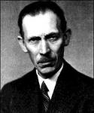
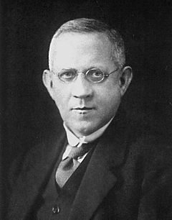
При зсуві рН крові в кислий бік - ацидоз, у лужний - алкалоз (0,2 - 0,3 од. - летальний кінець).
Для корекції КОР при ацидозах використовують 4%-ний розчин NaHCO₃ внутрішньовенно. При алкалозах тимчасовим заходом може бути введення 5% -ного розчину аскорбінової кислоти.
Щоб вірно розрахувати рН в будь-якому розчині, зупинимося коротко на поняттях: кислота, основа, амфоліт (теорії кислот і основ).
Згідно С. Ареніусу:
кислота – гідрогенвмісна сполука, що утворить у водному розчині Н⁺ (точніше, іони гідроксонію Н₃О⁺);
основа - сполука , що утворить у водному розчині ОН– . Область застосування теорії досить обмежена тільки водними розчинами і відноситься до основ, що містять ОН–.
Відповідно протонній (протолітичній теорії) Бренстеда и Лоурі, 1923 р.:
К-та↔Н⁺+основа
кислоти дисоціюють у розчині з утворенням Н⁺ (донори протонів), а основи здатні приєднувати протон (акцептори протонів)
СН₃СООН + H₂O → H₃O⁺ +СН₃СОО⁻
NH₃ + H₂O → NH₄⁺ + OH⁻
Спрощено: СН₃СООН → H⁺ +СН₃СОО⁻
NH₄OH → NH₄⁺ + OH⁻
Константи рівноваги
(дисоціації):
І. Бренстед
Т. Лоурі

Slide 11
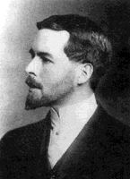
!!! Обмеженість протолітичної теорії:
поняття кислота пов'язане тільки з відщепленням протону
BF₃, AlCl₃, FeCl₃, SnBr₄ не здатні приєднувати або відщеплювати Н⁺, а в реакціях проявляють властивості кислот !!!
тобто обидві вище розглянуті теорії непридатні до речовин, котрі виявляють функції кислоти, але не містять водень (галогеніди деяких металів та ін.).
Згідно до електронної теорії кислот і основ Льюіса (1926 р.):
кислоти – акцептори електронних пар – електрофіли – сполуки (молекули, іони), які мають вакантну орбіталь (галогеніди алюмінію, бору та ін., катіони);
основи – донори електронних пар- нуклеофіли – сполуки (молекули, іони), які мають хоча б 1 пару вал. електронів (аміни, галогенід-іони та ін.) здатні віддавати за донорно-акцепторним механізмом електронну пару для утворення ковалентного зв'язку.
Взаємодія між кислотою і основою -хім. донорно-акцепторний зв'язок між реагуючими
частинками
H
F
Н
:
H
N
:
+
B
F
3
N
BF
3
H
F
основа
кислота
Дж.Н.Льюіс

Slide 12
Розрахунок рН розчинів
1. Сильні кислоти і основи в розчині дисоціюють практично повністю, тому знаючи їх концентрацію можна завжди розрахувати концентрацію іонів Н⁺ і OH^{-:}
HNO₃ → Н⁺ + NO₃⁻ NaOH → Na⁺ + OH⁻ 0,1 0,1 0,1 0,1 0,1 0,1
Тому:
Однак, це правомірно лише для розведених розчинів (10⁻²÷10⁻⁵ моль/л) сильних електролітів.
Для концентрованих розчинів при розрахунках рН і рОН слід використовувати значення активності (а) іонів Н⁺ і OH⁻: , :
і - коефіцієнти активності
Фізичне значення а: це реальна або ефективна концентрація.

Slide 13
Існують взаємодії між іонами. Загальна інтенсивність межіонних взаємодій характеризується іонною силою розчину (I):
І =
C_{i} і Z_{i} – концентрація і заряд іона в електроліті.
Іонна сила плазми крові людини близька до 0,15 моль/л !!!
Відповідно до теорії Дебая - Хюккеля, (якщо сумарна концентрація іонів у водному розчині не перевищує 0,01 моль/л):
γ± = -0,5∙(Z²) ∙
Z – величини зарядів іонів без урахування знаку
Іонну силу розчину потрібно завжди враховувати, особливо в біологічних експериментах, тому що ця характеристика показує сумарний електростатичний внесок всіх іонів.
2. Слабкі кислоти і основи.
Для розрахунку концентрації іонів Н⁺ і OH– в розчинах слабких кислот і основ використовують α - ступінь дисоціації:
СН₃СООН ⇆ СН₃СОО– + Н⁺
0,1 0,1∙α 0,1∙α
Відповідно до закону розведення Оствальда:
К_{дис}. = С ∙ α²
α =
!

Slide 14
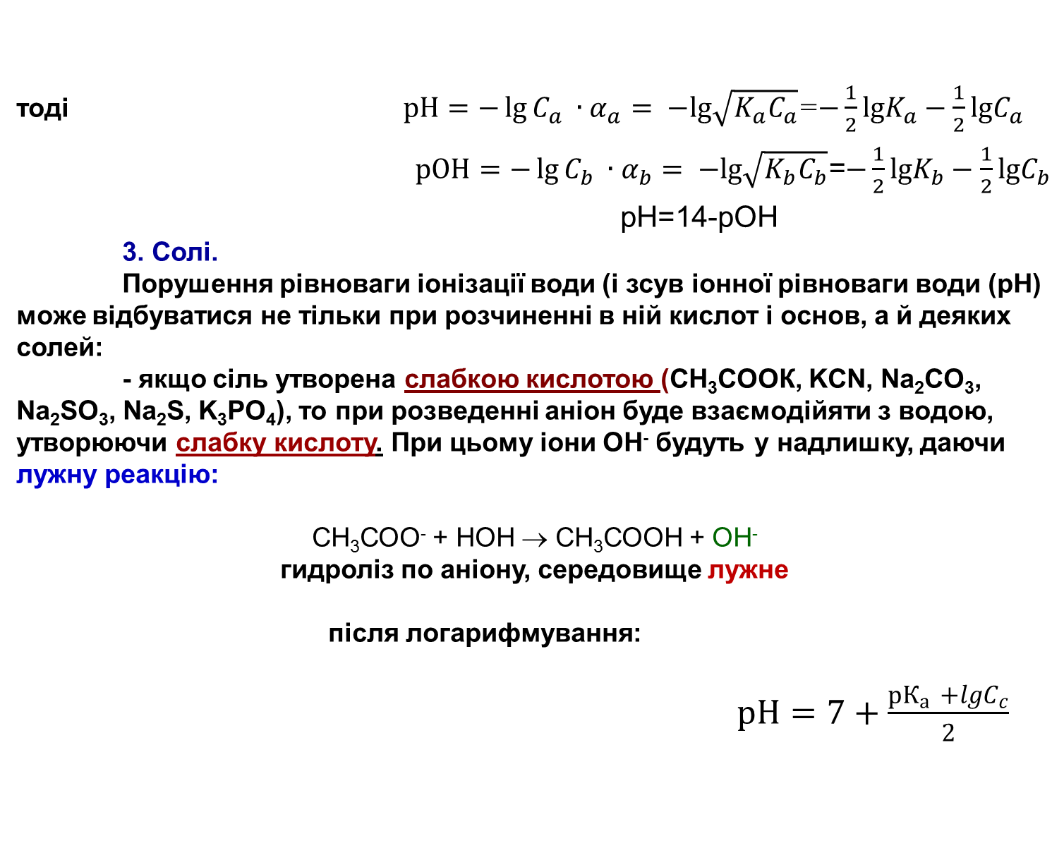
тоді $рН=−\lg{C_{a}} ∙α_{a}= −lg\sqrt{K_{a}C_{a}}$=$−\frac{1}{2}lgK_{a}−\frac{1}{2}lgC_{a}$
$рOН=−\lg{C_{b}} ∙α_{b}= −lg\sqrt{K_{b}C_{b}}$=$−\frac{1}{2}lgK_{b}−\frac{1}{2}lgC_{b}$
рН=14-рОН
3. Солі.
Порушення рівноваги іонізації води (і зсув іонної рівноваги води (рН) може відбуватися не тільки при розчиненні в ній кислот і основ, а й деяких солей:
- якщо сіль утворена слабкою кислотою (CH₃COOК, KCN, Na₂CO₃, Na₂SO₃, Na₂S, K₃PO₄), то при розведенні аніон буде взаємодійяти з водою, утворюючи слабку кислоту. При цьому іони OH⁻ будуть у надлишку, даючи лужну реакцію:
СН₃СОО⁻ + НОН → СН₃СООН + OH⁻
гидроліз по аніону, середовище лужне
після логарифмування:
$рН=7+\frac{рК_{а }+lgC_{c}}{2}$

Slide 15
- якщо сіль утворена слабкою основою (NH₄Cl, CuSO₄, ZnCl₂, FeSO₄, Al₂(SO₄)₃), взаємодійяти буде катіон, іони Н⁺ будуть у надлишку, даючи кислу реакцію:
NH₄⁺ + HOH → NH₄OH + H⁺
кисле середовище, гідроліз по катіону
, після логарифмуровання:
- для солей, які гідролізуються за катіоном і за аніоном, рН якісно визначається природою більш сильного електроліту, а точний розрахунок - співвідношенням констант дисоціації слабких електролітів, що утворилися:
рН = 7 + 0,5рК_{а} – 0,5 рК_{в}
- якщо сіль утворена сильною кислотою і сильною основою, гідролізу вона не піддається. рН розчину такої солі дорівнює 7. !!!
Наведені формули виведені з деякими наближеннями і можуть бути застосовані тільки до солей, що слабо гідролізуються.

Slide 16
Електроліти в живих системах
HCl – сильна кислота, визначає високу кислотність шлункового соку;
2) органічні похідні фосфорної кислоти - (АТФ, НК) - кислоти средньої сили.
АТФ в клітині знаходиться в дисоційованому вигляді , існує іон-іонна взаємодія ДНК з білками.
3) звичайні метаболіти – чимало з них слабкі кислоти:
молочна, бурштинова, СН₃СООН
4) основи - біогенні аміни, аміак (в сечових канальцях), гуанін. Основними властивостями володіє амінокислота аргінін.
Особливості гідролізу солей в організмі
Солі багатоосновних кислот і основ гідролізуються поступово, утворюючи при цьому кислі або основні солі (NaHCO₃, KH₂PO₄, Al(OH)Cl₂) Повний гідроліз можливий лише при нагріванні розчину або зв'язуванні утворених ОН⁻ або Н⁺ (згідно з принципом Ле Шательє).
Гідроліз кислих солей багатоосновних кислот (вугільної і фосфорної) - основні компоненти буферних систем крові.

Slide 17
В організмі гідроліз їх ускладнюється процесом дисоціації аніону (наприклад,HCO₃⁻ одночасно бере участь у двох процесах при гідролізі):
NaHCO₃ → Na⁺ + HCO₃⁻
HCO₃⁻ + HOH ↔ H₂CO₃ + OH⁻ (1)
HCO₃⁻ ↔ Н⁺ + CO₃²⁻ (2)
Кислотність буде залежати від співвідношення швидкостей цих процесів, які визначаються К_{рівн}., а не ,
тому можна:
або
Т.ч. розчини кислих солей можуть мати різний характер середовища.
ПРИКЛАДИ: в розчині Na₂HPO₄ – лужне середовище, в NaH₂PO₄ – кисле, в NaHCO₃ – слаболужне, а в Na₂CO₃ (технична сода) – сильнолужне.
Знаючи, що до складу плазми крові входять розчинні солі H₂CO₃, виходячи з вищевикладеного, можна стверджувати, що через сильний гідроліз основним компонентом є НСО₃⁻ .
NB!

Slide 18
Механізми розвитку розладів кислотно-лужного стану
Метаболический ацидоз:
введення або утворення кислот (кетонокислот при голодуванні або діабеті, молочна кислота при шоці, сірчана кислота при посиленому катаболізмі);
неповне видалення кислот при нирковій недостатності;
надмірна втрата НСО₃⁻ в результаті проносу, коліту, виразки кишківника.
NB! Компенсація: нейтралізація Н⁺ іонами НСО₃⁻ і посилення легеневої вентиляції.
Метаболічний алкалоз:
- втрата H⁺(висока кишкова непрохідність, блювання та ін.);
збільшення концентраціїНСО₃⁻ (втрата води, введення солей органічних кислот, які метаболізуються за поглинанням іонів гідрогену).
NB! Компенсація: зниження легеневої вентиляції (затримка СО₂), видалення НСО₃⁻ нирками.

Slide 19
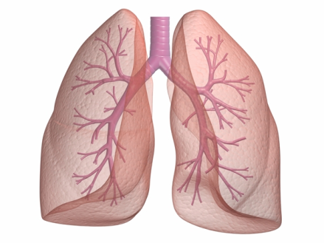
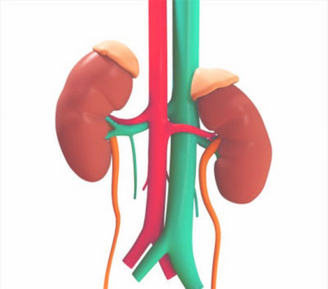
Дихальний ацидоз
Причини виникнення:
-захворювання легень або дихальних шляхів (пневмонія, набряк легенів, сторонні тіла в верхніх дихальних шляхах та ін.);
пошкодження або захворювання дихальної мускулатури;
- пригнічення дихального центру лік.засобами (в т.ч. наркотиками)
дихальний алкалоз–
це не компенсоване підвищення рН в результаті гіпервентиляції через гарячковий стан або істерію.
Фізіологічні системи регуляції кислотно-основного стану пов'язані з функціональною активністю легень і нирок.
Легені: утворення оксигемоглобіну звільняє Н⁺, який зв'язується з НСО₃⁻, утворюючи Н₂СО₃. Під дією карбоангідрази вона розпадається
на СО₂ и Н₂О. Н⁺ виявляється зв'язаним в Н₂О і відбувається активне видалення НСО₃⁻.
Нирки: видаляють гідроген і насичують плазму крові НСО₃⁻ (за участю карбоангідрази - гідратація метаболічного СО₂)

Slide 20
Буферні системи
Постійність pH внутрішнього середовища організму, поряд з фізіологічними механізмами, підтримується і фізико-хімічно – буферними системами.
Buff - пом'якшувати, послаблювати зіткнення
Буферними називають розчини, які мають властивість досить стійко зберігати постійність концентрації гідроген-іонів, при додаванні деякої кількості сильної кислоти або лугу, а також при розведенні і концентруванні.
Здатність стійко зберігати постійне значення рН називається буферною дією.
Розчини, що мають буферну дію – буферними розчинами

Slide 21
Типи буферних розчинів:
слабка кислота
Кислотні
сіль, утворена цієї слабкою кислотою і
сильною основою
CH₃COOH + CH₃COONa – ацетатний буферний розчин
H₂CO₃ + NaHCO₃ – гідрокарбонатний буферний розчин
слабка основа
Основні
сіль, утворена цією слабкою основою
і сильною кислотою
NH₄OH + NH₄Cl – аміачний буферний розчин
Амфолітні буферні розчини – амінокислоти та білки

Slide 22
Процеси, які відбуваються в ацетатному буфері, і їх вплив один на одного
СН₃СООNa повністю дисоціює на іони:
CH₃COONa → CH₃COO⁻ + Na⁺
ацетат іон піддається гідролізу, як іон слабкої кислоти:
CH₃COO⁻ + НОН ↔ СH₃COOН + ОН⁻.
Оцтова кислота, дисоціює в незначній мірі:
CH₃COOН → CH₃COO⁻ + Н⁺.
Дисоціація CH₃COOН ще більш пригнічується в присутності CH₃COONa, тому концентрацію недисоційованої оцтової кислоти можна вважати практично рівною її початковій концентрації:
[CH₃COOН] = C_{к}

Slide 23
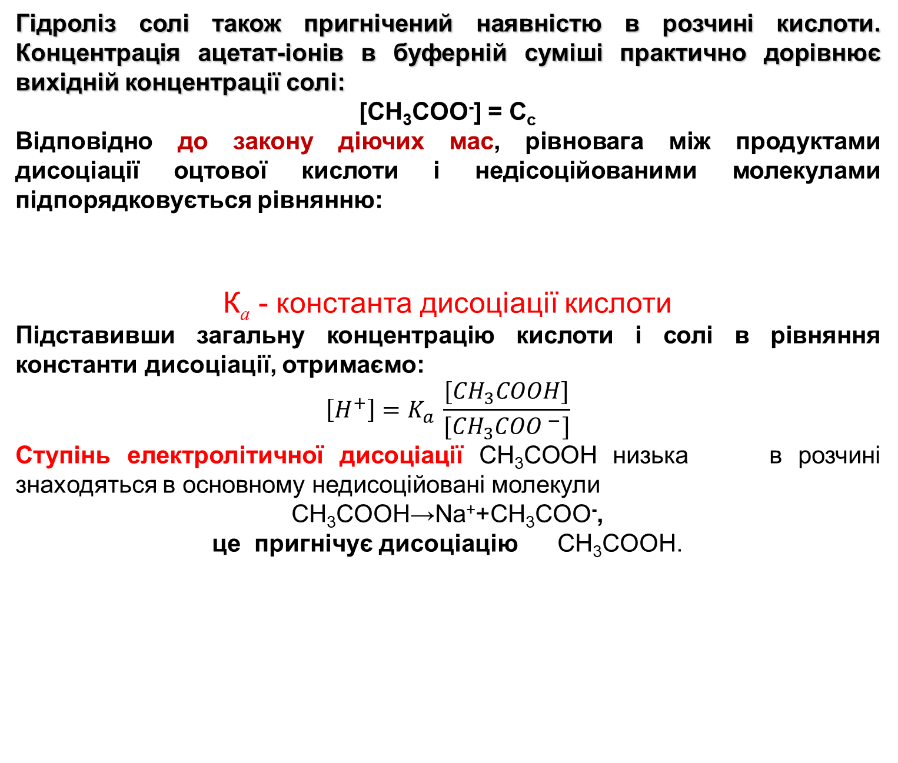
Гідроліз солі також пригнічений наявністю в розчині кислоти. Концентрація ацетат-іонів в буферній суміші практично дорівнює вихідній концентрації солі:
[CH₃COO⁻] = C_{с}
Відповідно до закону діючих мас, рівновага між продуктами дисоціації оцтової кислоти і недісоційованими молекулами підпорядковується рівнянню:
К_{а} - константа дисоціації кислоти
Підставивши загальну концентрацію кислоти і солі в рівняння константи дисоціації, отримаємо:
$$\left[H^{+}\right]=K_{a }\frac{{[CH}_{3}COOH]}{{[CH}_{3}COO ^{−}]}$$
Ступінь електролітичної дисоціації CH₃COOH низька в розчині знаходяться в основному недисоційовані молекули
CH₃COOH→Na⁺+CH₃COO⁻,
це пригнічує дисоціацію CH₃COOH.

Slide 24
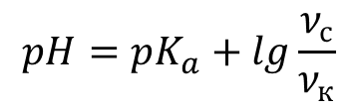
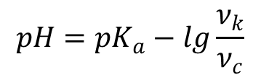
Прологарифмувавши це рівняння, отримаємо:
Після перетворень отримуємо рівняння Гендерсона-Гассельбаха для кислотного буферного розчину:
У загальному вигляді його можна представити таким чином:
Ацетатний буфер: рН 3,7-5,6
$$pH=pK_{a}−lg\frac{ν_{k}}{ν_{c}}$$
$$pH=pK_{a}+lg\frac{ν_{с}}{ν_{к}}$$
або

Slide 25
Процеси, які відбуваються в аміачному буфері, і їх вплив один на одного:
Аміачний буфер складається з розчину гідроксиду амонію і хлориду амонію. Гідроксид амонію є слабкою основою, він частково дисоціює на іони, хлорид амонію дисоціює повністю:
Для першої рівноваги записуємо константу дисоціації:
Для другої справедливий вираз:

Slide 26
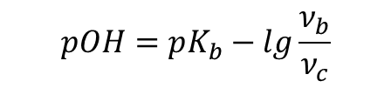
Концентрація [ОН⁻] залежить від величини константи дисоціації основи (К_{b}) і співвідношення концентрацій недіссоційованної частини основи і катіонів амонію:
Оскільки сіль дисоційована повністю, концентрація катіонів дорівнює концентрації солі, а концентрація недисоційованих молекул основи дорівнює вихідній концентрації основи, дисоціація якої пригнічується в присутності одноіменних катіонів. Для основних буферних розчинів (рівняння Гендерсона-Гассельбаха):
Аміачний буфер: рН 8,4 – 10,3
$$pOH=pK_{b}−lg\frac{ν_{b}}{ν_{c}}$$
;
;
;

Slide 27
Слід зазначити, що рівняння Гендерсона-Гассельбаха не можна застосовувати якщо:
- концентрації кислоти (основи) і солі (відмінні більш, ніж в сто разів);
- кислота (основа) занадто сильна, тому в цьому випадку не можна знехтувати її дисоціацією;
- кислота (основа) занадто слабка, тому в цьому випадку не можна знехтувати гідролізом солі.

Slide 28
Буферна дія.
Розглянемо буферну дію ацетатного буферу (СН₃СООН + СН₃СООNa). При додаванні до такого розчину сильної кислоти вона взаємодіє з сіллю (акцептор протонів):
CH₃COONa + HCl → CH₃COOH + NaCl.
У розчині замість сильної утворюється слабка кислота, і тому рН зменшується незначно. Крім того, дисоціація CH₃COOH в присутності однойменного іона (CH₃COONa → CH₃COO⁻ + Na⁺) сильно пригнічена.
При додаванні лугу, він нейтралізується слабкою кислотою (донор протонів):
CH₃COOH + NaOH → CH₃COONa + H₂O.
У розчині утворюється еквівалентна кількість солі, гідроліз якої пригнічений присутністю кислоти CH₃COOH, отже рН знову залишається практично незмінним.

Slide 29
Розглянемо буферну дію аміачного буферу (NH₄OH + NH₄Cl).
При додаванні до основного буферного розчину сильної кислоти вона буде нейтралізована основою:
NH₄OH + HCl = NH₄Cl + H₂O
Якщо до аміачної буферної системі додати луг, то він буде взаємодіяти з сіллю і в результаті замість сильної основи в розчині утворюється еквівалентна кількість слабкої основи:
NH₄Cl + NaOH ⇆ NH₄OH + NaCl
В результаті рН в обох випадках практично не змінюється.

Slide 30
Буферні системи організму
Межі, в яких проявляється буферна дія - буферна ємність.
З буферних систем організму найбільшу ємність мають буферні системи крові: гідрокарбонатна, гемоглобінова і фосфатна. При обміні речовин у результаті метаболізму щодоби в організмі утворюється кількість кислот, еквівалентна ≈2,5 л концентрованої HCl. Проте буферні системи справляються з цим і підтримують рН ≈7,4±0,04.
Гідрокарбонатна (бікарбонатна) буферна система (рН = 6,0-8,0)
Складається з слабкої вугільної кислоти і гідрокарбонат іонів:
Величина рН крові залежить від співвідношення концентрацій вільної розчиненої в крові вугільної кислоти Н₂СО₃ і бікарбонату натрію:

Slide 31
В умовах плазми крові (при 37 ⁰С) рК₁ = 6,1. За рівняння Гендерсона-Гассельбаха розраховуємо співвідношення концентрацій іонів та вугільної кислоти в крові при рН = 7,4:
Таким чином, в плазмі крові концентрація гідрокарбонат іонів майже в 20 разів більше концентрації вільної вугільної кислоти. Надлишок забезпечує лужний резерв крові. При надходженні
в кров выдбуваэться:
Надлишок СО₂ виводиться з крові через легені. Таким чином,
Співвідношення і значення рН крові не змінюється.

Slide 32
Фосфатна буферна система
(рН=5,9-8,0 !)
Буфер складається з двох солей дигідрофосфата натрію NaH₂PO₄ і гидрофосфату натрію Na₂HPO₄. проявляє властивості слабкої кислоти, - її солі.
Фосфатна буферна система містить такі іони:
При додаванні до буферу сильної кислоти, вона буде взаємодіяти з гідрофосфат-іоном (з сіллю Na₂HPO₄):
замість сильної кислоти утворюється еквівалентна кількість аніону
який можна розглядати як слабку кислоту.
Якщо до цієї системи додати надлишок ОН–, то буфером виявиться інша сіль - дигідрофосфат натрію (вірніше, дигідрофосфат-іон).
Надлишок гідроксид-іонів зв'язується в малодисоційовану воду.

Slide 33
Величина рК₂(Н₃РО₄) в умовах плазми крові (при 37 ⁰С) дорівнює 6,8, тому рівняння Гендерсона-Гассельбаха для фосфатного буферу набуває вигляду:
Розрахуємо співвідношення концентрацій
у плазмі крові (при рН = 7,4):
У плазмі крові (при рН = 7,4) молярна концентрація іонов у 4 рази більше, ніж молярна концентрація іонов . Таке співвідношення не змінюється, оскільки надмірна кількість будь-якого з компонентів виділяється з організму з сечею.
Фосфатна буферна система крові має меншу буферну ємність, ніж гідрокарбонатна, через невелику концентрацію фосфатів в крові.

Slide 34
Білкові і амінокислотні буферні системи
Молекули білків містять залишки амінокислот NH₂–R–COOH, які ведуть себе як амфоліти. Групи: СООН – кислота(донор Н+), а NH₂ – основа (акцептор Н+), отже, білки протидіють як підкисленню, так і дії основ. Приклад: найпростіша амінокислота.
В розчині:
NH₂–CH₂–COOH ⇆ NH₃⁺–CH₂–COO– – біполярный іон (цвіттеріон).
При додаванні кислоти:
NH₃⁺–CH₂–COO– + Н⁺ → NH₃⁺–CH₂–COOН
катіон
При додаванні основи:
NH₃⁺–CH₂–COO– + ОН– → NH₂–CH₂–COO– + Н₂О
аніон
У водних розчинах всі форми (катіон, аніон і біполярний іон) знаходяться в рівновазі, тобто
катіон + біполярний іон - кислотний буфер;
аніон + біполярний іон - основний буфер.
Для білків аналогічно.

Slide 35
Постійна [H⁺] − необхідна умова життя організму!
рН _{артер.крові}=7,4; рН _{венозної крові}=7,35.
Фиізіологічні коливання рН 0,05-0,07.
Стабільність рН крові підтримується гемоглобіновою, фосфатною, гідрокарбонатною буферними системами і білками плазми.
Гемоглобінова буферна система є основною буферною системою еритроцитів і має велику буферну ємність (75% всієї буф. ємності крові). Гемоглобіновий буфер складається з двох форм гемоглобіну - відновленого (НHb) і окисленого оксигемоглобіну (HHbO₂).
Гемоглобін (рК=8,2) і оксигемоглобін (рК=6,6) взаємопов'язані та існують як єдина система. Умовно гемоглобіновий буфер поділяють на дві буферні системи:
а) буферна система, утворена гемоглобіном: НHb - слабка кислота (слабше вугільної); KtHb - сіль гемоглобінової кислоти
б) буферна система, утворена оксигемоглобіном: HHbO₂ – сильна кислота; KtHbO₂ – сіль оксигемоглобінової кислоты

Slide 36
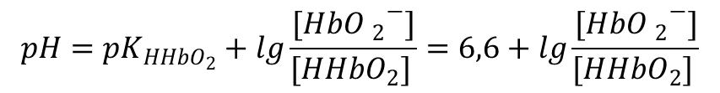
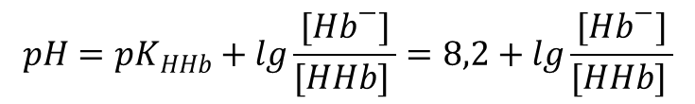
Рівняння Гендерсона-Гассельбаха для цих двох систем:
$$pH=pK_{HHb}+lg\frac{{[Hb}^{−}]}{[{HHb]}^{ }}=8,2+lg\frac{{[Hb}^{−}]}{[{HHb]}^{ }}$$
$$pH=pK_{HHbO_{2}}+lg\frac{{[HbO _{2}}^{−}]}{[{HHbO_{2}]}^{ }}=6,6+lg\frac{{[HbO _{2}}^{−}]}{[{HHbO_{2}]}^{ }}$$
Гемоглобін – більш слабка кислота (рК_{НHb} = 8,2; K_{HHb} = 6,3 ⋅ 10⁻⁹) у порівнянні з оксигемоглобіном (рК_{НHbО2} = 6,6; K_{HHbО2} = 1,12 ⋅ 10⁻⁷). Тому іони Hb⁻ є аніонами більш слабкої кислоти, здатні більш активніше зв'язувати іони Н⁺, ніж іони оксигемоглобіну.

Slide 37
● Участь гемоглобіну в регуляції рН крові пов'язана з його впливом на транспорт оксигену і вуглекислоти. Гемоглобінові буферні системи взаємодіють з гідрокарбонатним буфером.
● Вуглекислий газ, що утворюється в периферичних тканинах, надходить в еритроцити, де перетворюється у вугільну кислоту під дією ферменту карбоангідрази.
При рН_{клітини≈}7,40 і рК_{а1Н2СО3}= 6,10 більше 90% утвореної вугільної кислоти дисоціює, тому зв'язування СО₂ призводить до підвищення концентрації Н⁺ і погрожує «закислити» кров.
Протони, що виникають при дисоціації вугільної кислоти, будуть взаємодіяти з переважаючою в розчині іонною формою оксигемоглобіну , утворюючи його молекулярну форму:
Оксигемоглобін звільняє гідроген (який іде в тканини) і дає більш слабку кислоту - гемоглобін:

Slide 38
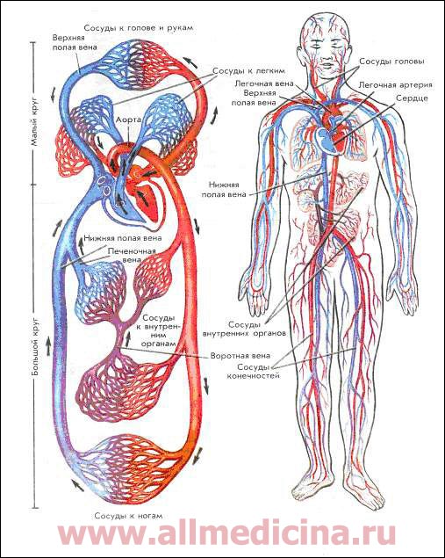
Внаслідок зазначених процесів порушилося співвідношення сіль / кислота в буферних системах: вміст і збільшився, а концентрація зменшилася. Відновлення цих співвідношень відбувається в легенях. Коли венозна кров досягає легенів, кисень і гідрокарбонат-іон (з тканин) знову проникає всередину еритроцитів. При цьому гідроген зв'язується з гемоглобіном:О₂ + ННb → HHbO₂
У присутності - іону виступає вже в ролі кислоти, утворюючи і вугільну кислоту:
Виникаюча вугільна кислота під дією карбоангідрази розкладається, йдучи в легені у вигляді вуглекислого газу:
Н₂СО₃→Н₂О + СО₂

Slide 39
взаємозв'язок буферних систем крові
Протони, що генеруються клітинами тканин, переходять в позаклітинний простір, де зв'язуються в основному гідрокарбонатною буферною системою.
Потрапляючи далі в кров, вони нейтралізуються гідрокарбонатною системою і системами плазматичних білків.
З плазми іон гідрогену переходить до гемоглобіну еритроцитів - основної буферної системи останніх.
Між усіма цими системами підтримується рівновага.

Slide 40
Вплив розведення і концентрування на рН буферних розчинів
(СРС)
Концентрація іонів гідрогену буферного розчину залежить від величини константи дисоціації слабкого електроліту і співвідношення концентрацій кислоти і солі:
При розведенні або концентруванні буферних розчинів одночасно змінюється концентрація обох компонентів, а їх співвідношення залишається таким же і помітної зміни рН не спостерігається, наприклад:
Властивість буферних систем не змінювати значення рН при розведенні широко використовують при аналізі плазми крові, лімфи, сечі. Невеликі кількості об’єкту можна розбавити до потрібного об’єму, оскільки всі перераховані рідкі системи організму мають буферні властивості.

Slide 41
буферна ємність
Кількісною мірою стійкості буферних систем є буферна ємність.
Буферною ємністю (В) називається кількість речовини сильної кислоти або сильної основи, яку потрібно додати до одного літру буферного розчину, щоб змінити його рН на одиницю. Вона виражається в моль/л або частіше в ммоль/л і визначається за формулою:
де В – буферна ємність;
С – концентрація сильної кислоти або основи, моль/л;
V – об'єм доданої сильної кислоти або сильної основи, л;
V_{б} – об’єм буферного розчину, л;
ΔрН – зміна рН буферного розчину, викликана додаванням сильної кислоти або лугу.

Slide 42
Залежність буферної ємності від співвідношення концентрації компонентів буферної суміші має вигляд:
В
0 50 100 кислота
100 50 0 сіль
Рис. Зміна буферної ємності в залежності
від величини відношення [сіль] / [кислота].
Концентрація акцептора протонів визначає кислотну буферну ємність, а концентрація донора протонів - основну.
Для забезпечення максимальної буферної ємності при приготуванні буферних розчинів враховують концентрацію компонентів (чим вище, тим ємність більше) і співвідношення їх близьке до одиниці.
Краще вибирати такі кислоти, у яких рК_{а} близьке до необхідного рН буферного розчину, або такі основи, у яких (14 – рК_{b}) близьке до необхідного рН буферного розчину.

Slide 43
1)↑[H⁺], ↓pH, ↓ резервної лужності крові – ацидоз
(acidum(лат.) – кислота)
2) ↓ [H⁺], ↑ pH, ↑ резервної лужності крові – алкалоз
3) Сучасна клінічна практика:
мікрометод Аструпу - визначення КОР крові в одиницях ВЕ (bi-excess - надлишок основ). У нормі КОР = ОВЕ, що відповідає рН = 7,40

